Slide 1

3조
은행 프로그램
프로젝트
김예진
김원중
서희원
이재현
채상혁(조장
yk

Slide 2


목차
기획의도 및 주제
개발 환경
일정
팀원별 담당 기능 구현
순서도
데이터 구조
기능 구현
후기

Slide 3
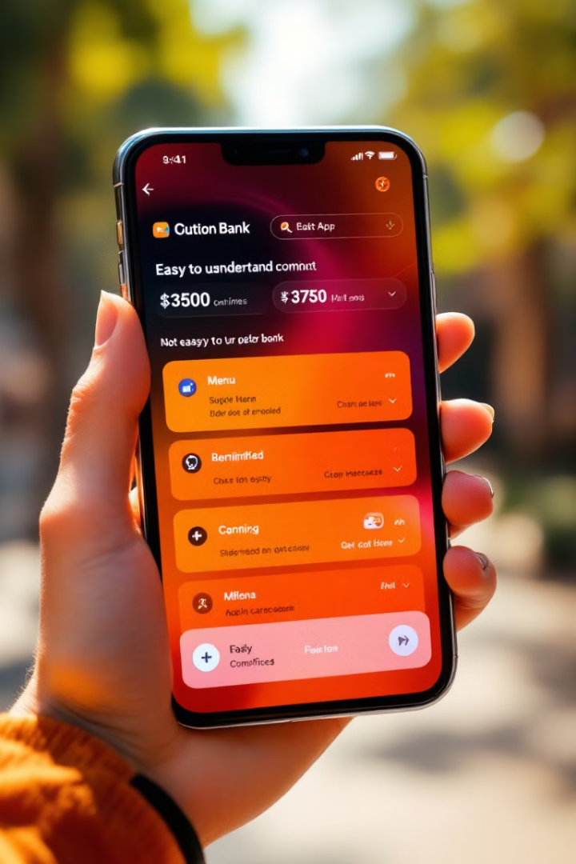
기획의도
1
주제
은행 어플을 프로젝트로서 직접 콘솔환경을 구현해보는 것.
2
목적
로그인 및 회원가입, 아이디, 비밀번호 찾기가 가능하고
로그인 이후 계좌를 개설해 계좌 이체, 계좌 조회 기능 구현.
자신이 보유 중인 카드 조회, 카드 개설, 카드 해지 기능 구현.
외환 거래, 외환 조회 기능 구현.
마이페이지를 이용한 로그인 정보 수정
등 핸드폰 은행 어플에서 사용할 수 있는 은행 업무 기능들 구현.

Slide 4
개발 환경
프로젝트 기간
개발 플랫폼
개발 도구
사용 언어
2025년 1월 6일부터 1월 10일까지, 5일 동안 진행
Windows 11 운영체제를 기반으로 개발됩니다.
Eclipse IDE를 사용하여 개발을 진행합니다.
JAVA (JDK-21) 언어를 사용하여 개발합니다.

Slide 5
업무 분담 및 일정
1일차
1
주제설정, 순서도 설계
2
2일차
콘솔화면 설계
3일차
3
업무분담, 더미데이터 작성
4
4일차
소스 개인작업
5일차
5
소스 개인작업
4
6일차
소스 개인작업, 소스 합치기
7일차
5
최종 테스트, 문서 작성, 발표 준비

Slide 6
팀원별 업무, 목표
김예진
김원중
로그인, 회원가입, 계정찾기, 고객센터, PPT
사용자에게 정보를 입력받아 회원가입, 로그인, 계정찾기
구현
계좌 이체, 당행, 타행, 자동이체, DAO, 소스통합
로그인정보와 계좌 이체 데이터를 매칭하여 계좌이체 진행
계좌 내역.계좌 잔고와 연동, DAO작성, 후반 소스통합
서희원
이재현
외환거래, 마이페이지, 화면설계서
환율조회, 외환보유목록 조회, 외환 구매, 외환판매 기능 구현, 마이페이지 로그인 정보 수정
계좌, 시연영상
로그인정보에서 계좌 내역을 불러와서 계좌 입출금 내역
조회, 일반, 적금계좌 개설, 계좌 삭제
채상혁
카드, PPT, 발표
로그인 정보에서 보유중인 카드 조회, 5개의 종류별 카드
개설, 카드 삭제

Slide 7
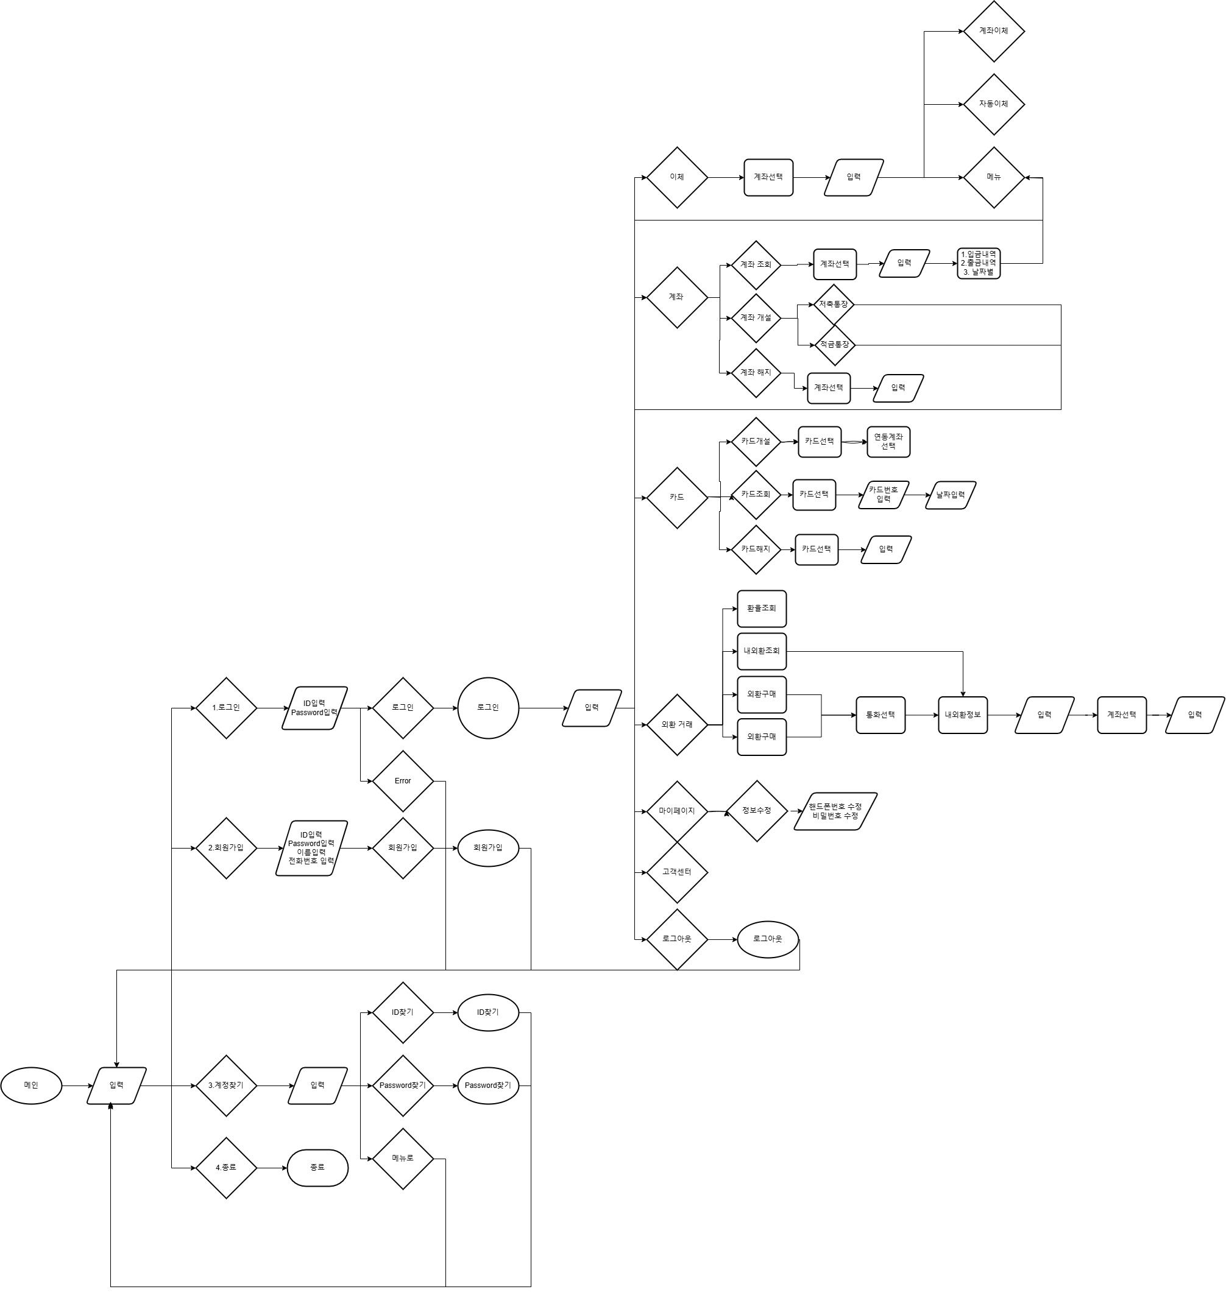
순서도
로그인
-이체
-당행이체
-타행이체
-자동이체
-계좌
-계좌조회
-계좌개설
-계좌해지
-카드
-카드조회
-카드개설
-카드해지
-외환거래
-외환조회
-외환구매
-외환판매
-마이페이지
-계정 수정
-계정 삭제
-고객센터
-공지확인

Slide 8
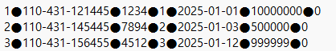
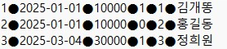
데이터 구조
[계좌]
account.txt
식별자 ● 계좌번호 ● 비밀번호 ● 고객고유번호 ● 개설일 ● 잔액 ● 통장종류(0=저축, 1적금)
[계좌내역]
accounthistory.txt
고유번호 ● 거래일 ● 액수 ● 입출금(입금=0,출금=1) ● 계좌고유번호 ● 거래자명(대상)

Slide 9
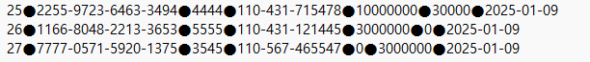
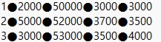
데이터 구조
[카드내역]
card.txt
고유번호 ● 카드번호 ● 비밀번호 ● 계좌고유번호 ● 연회비 ● 결제한도 ● 개설일
[외환내역]
countrymoneylist
고유번호 ● 달러 ● 유로 ● 엔화 ● 위안

Slide 10
데이터 구조
[카드내역]
card.txt
고유번호 ● 카드번호 ● 비밀번호 ● 계좌고유번호 ● 연회비 ● 결제한도 ● 개설일
[외환내역]
countrymoneylist
고유번호 ● 달러 ● 유로 ● 엔화 ● 위안

Slide 11
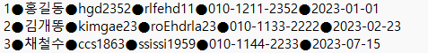
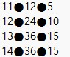
데이터 구조
[계정정보]
customer.txt
고유번호 ● 이름 ● 아이디 ● 비밀번호 ● 전화번호 ● 가입일
[자동이체목록]
customerService.txt
계좌고유번호 ● 가입개월수 ● 이자율

Slide 12
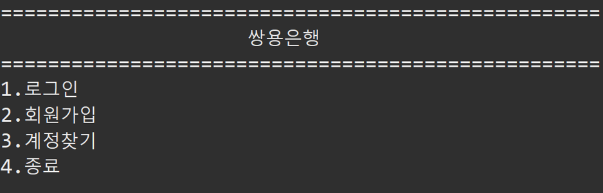
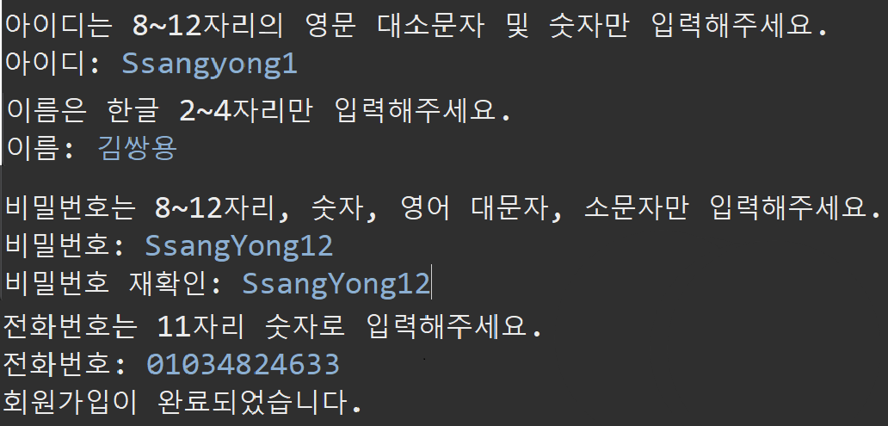
화면구현 - 회원가입
[입력 : 2]
customer.txt
고유번호 ● 이름 ● 아이디 ● 비밀번호 ● 전화번호 ● 가입일

Slide 13
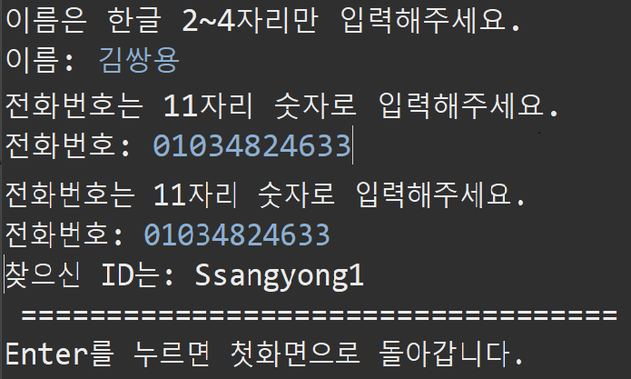
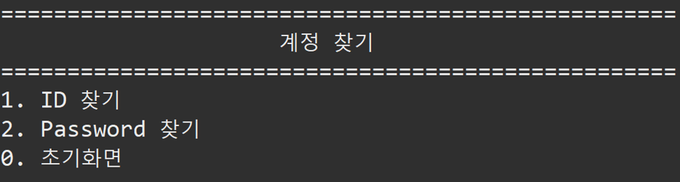
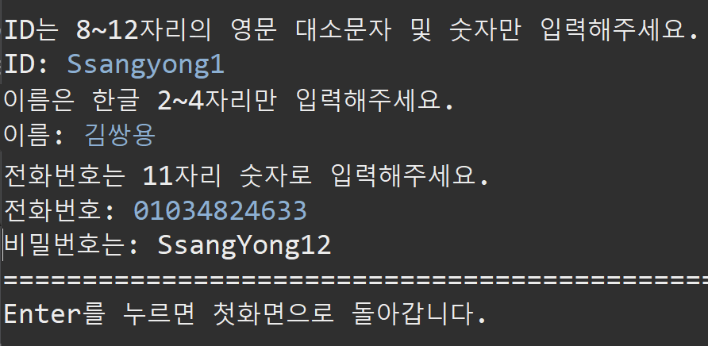
화면구현 - 계정찾기
계정찾기 - [입력1]
[입력 : 3]
계정찾기 –[입력2]
customer.txt
고유번호 ● 이름 ● 아이디 ● 비밀번호 ● 전화번호 ● 가입일

Slide 14
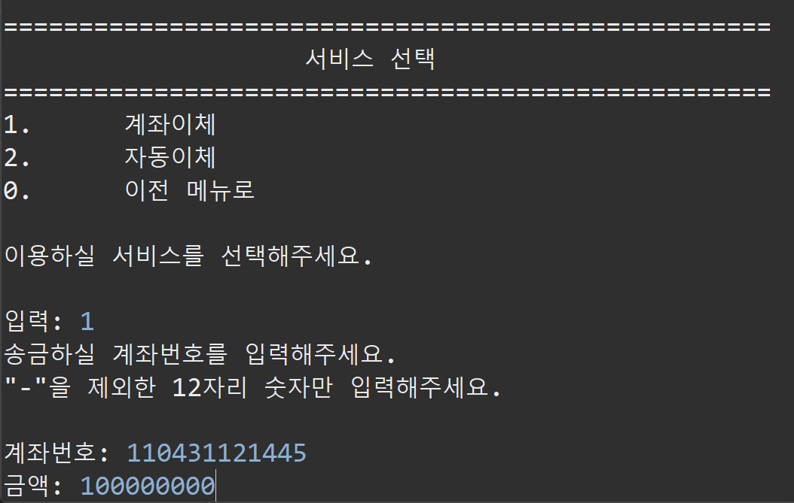
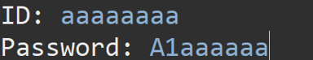
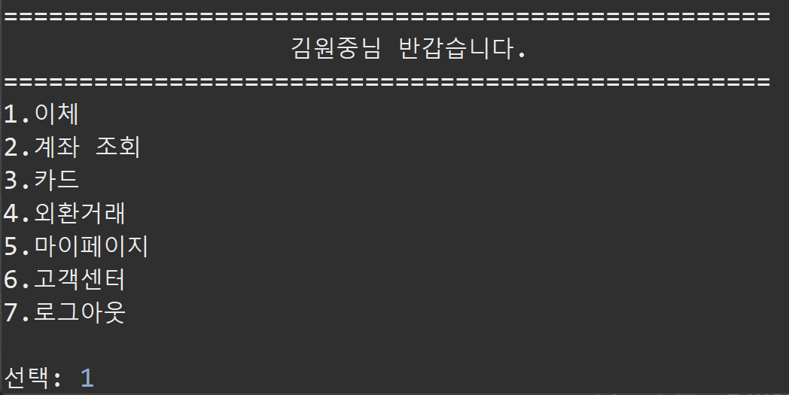
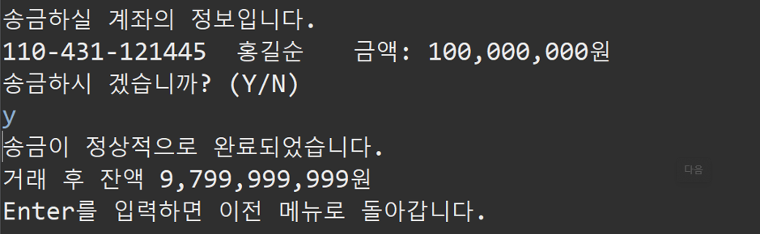
로그인 메뉴 - [입력 : 1]
화면구현 – 로그인,이체
[입력 : 1]
customer.txt
고유번호 ● 이름 ● 아이디 ● 비밀번호 ● 전화번호 ● 가입일

Slide 15
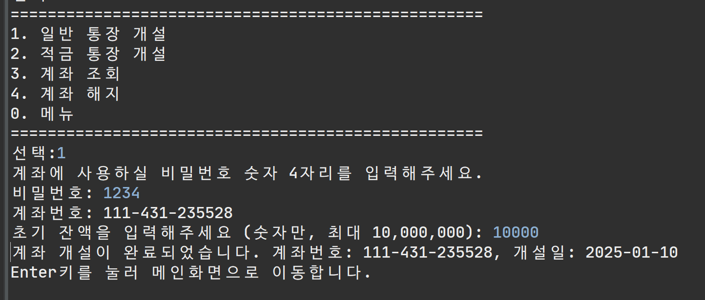
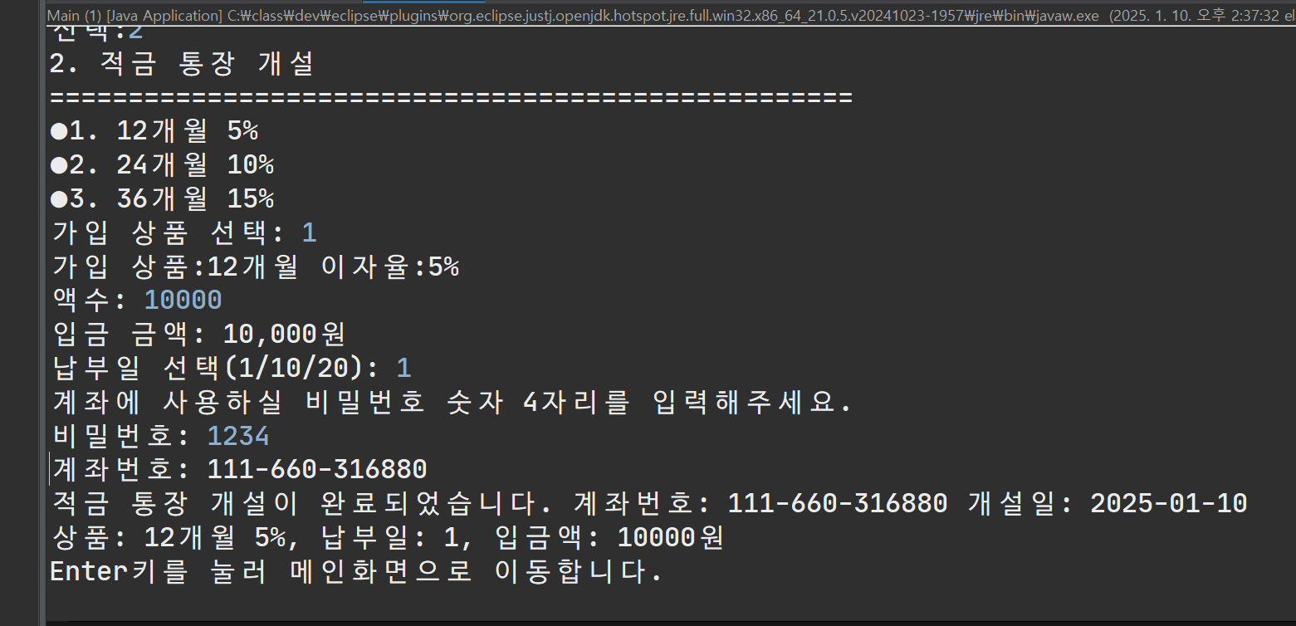
화면구현 – 계좌
[입력 : 1]
[입력 : 2]
customer.txt
고유번호 ● 이름 ● 아이디 ● 비밀번호 ● 전화번호 ● 가입일

Slide 16
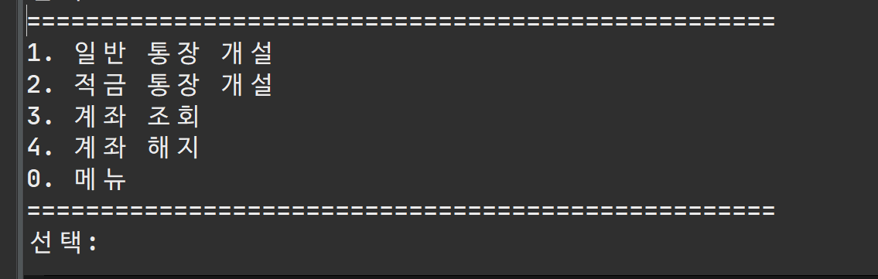
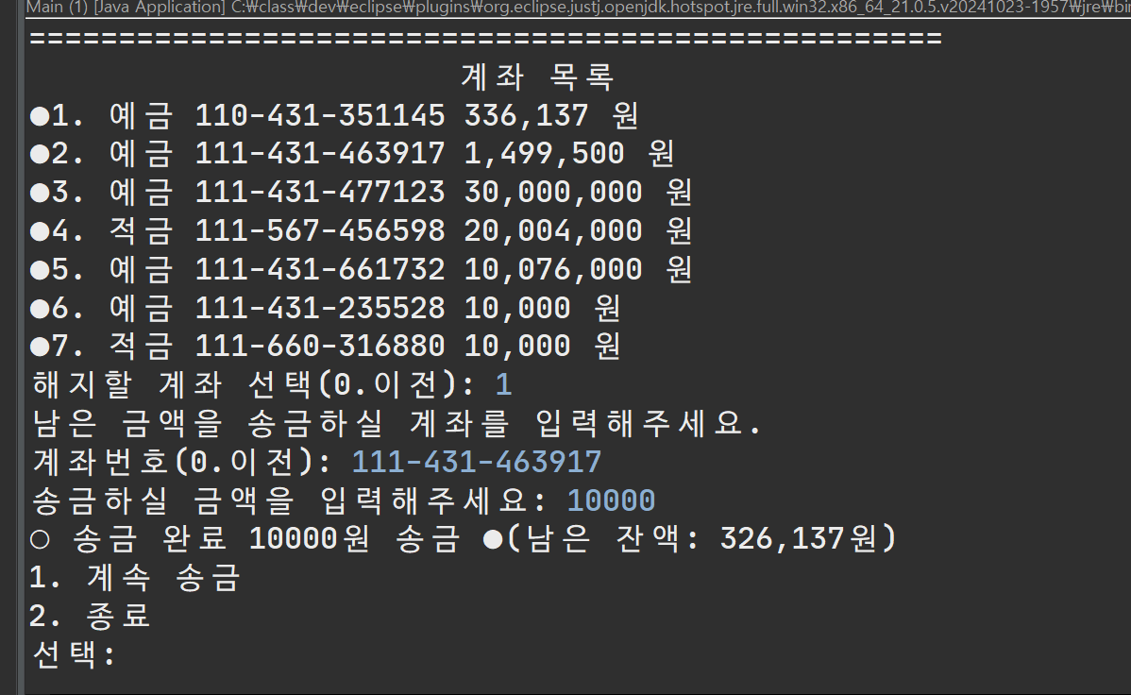
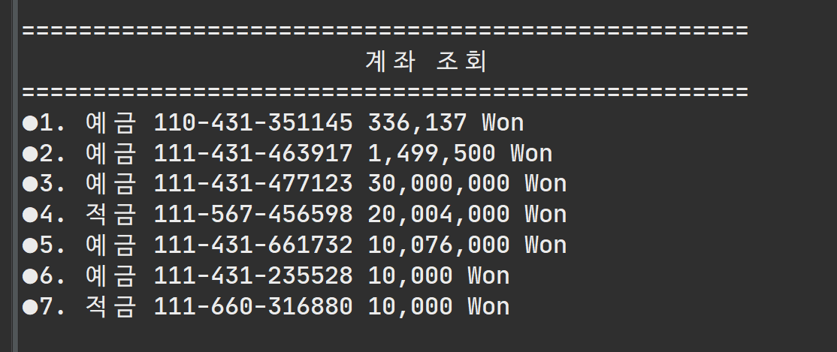
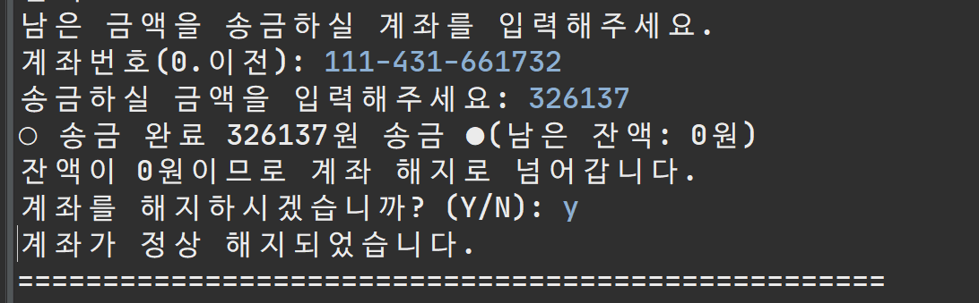
화면구현 – 계좌
[입력 : 4]
[입력 : 3]
customer.txt
고유번호 ● 이름 ● 아이디 ● 비밀번호 ● 전화번호 ● 가입일

Slide 17
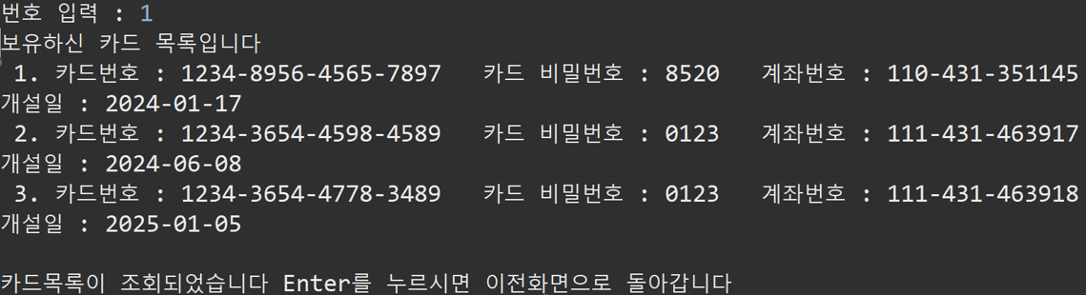
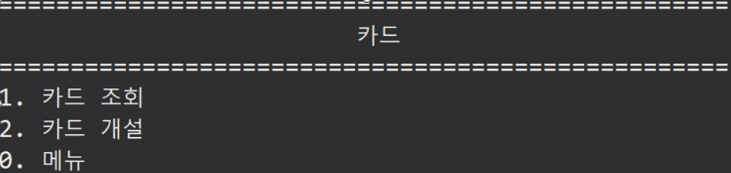
화면구현 – 카드, 조회
카드 메뉴 - [입력 : 1]
로그인 메뉴 - [입력 : 3]
customer.txt
고유번호 ● 이름 ● 아이디 ● 비밀번호 ● 전화번호 ● 가입일

Slide 18
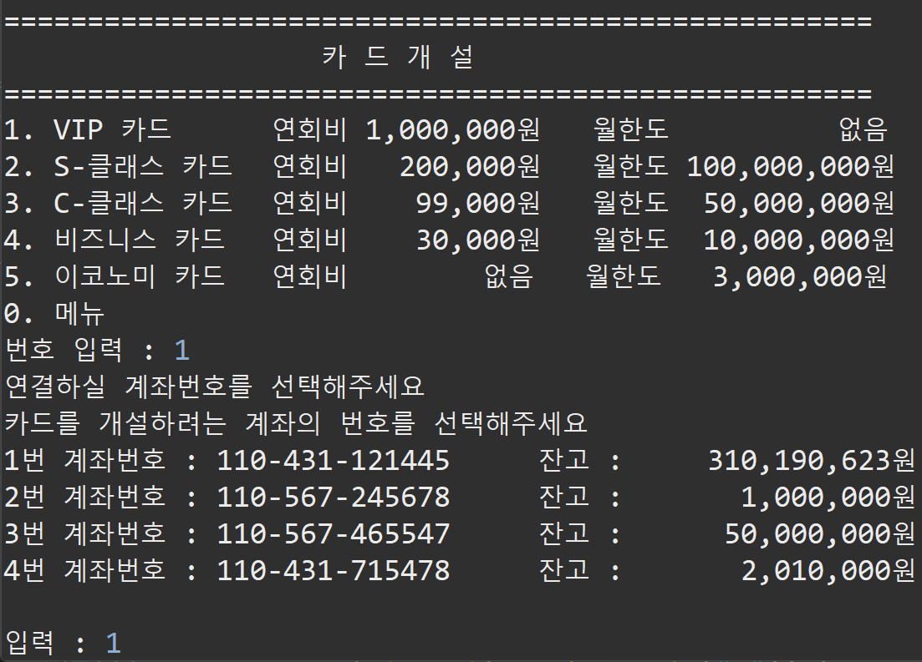
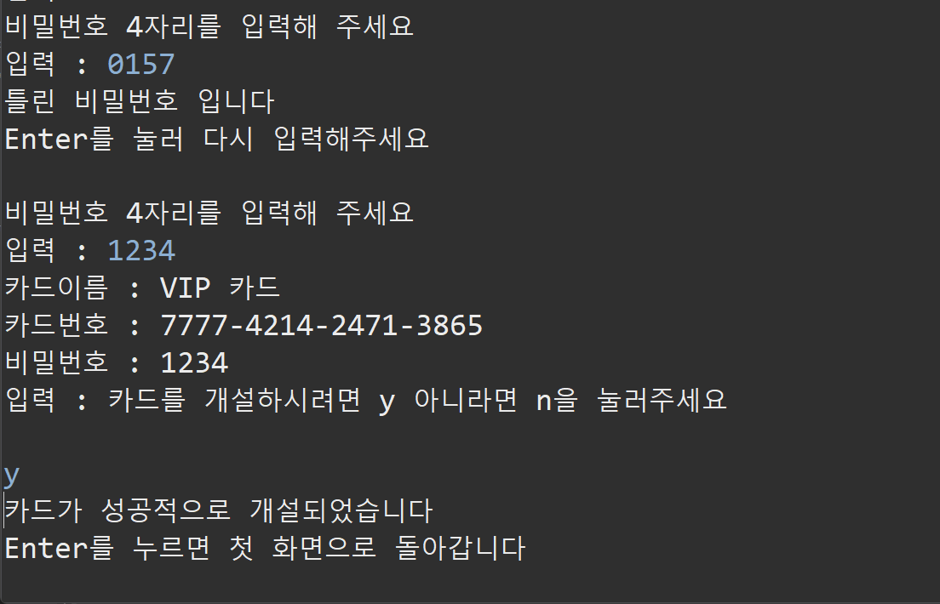
화면구현 – 카드, 개설
카드 메뉴 – [입력 : 2]
customer.txt
고유번호 ● 이름 ● 아이디 ● 비밀번호 ● 전화번호 ● 가입일

Slide 19
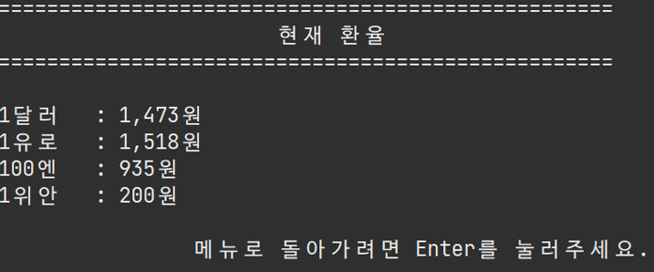
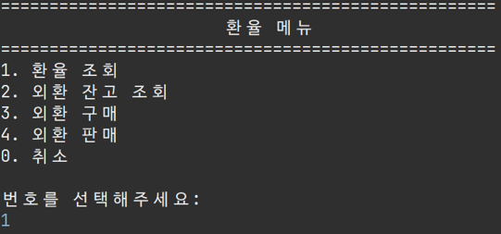
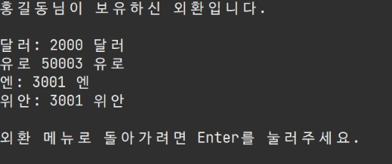
화면구현 – 외환, 환율조회, 잔고조회
외환 메뉴 – [입력 : 1]
로그인 메뉴 – [입력 : 2]
외환 메뉴 – [입력 : 2]
customer.txt
고유번호 ● 이름 ● 아이디 ● 비밀번호 ● 전화번호 ● 가입일

Slide 20
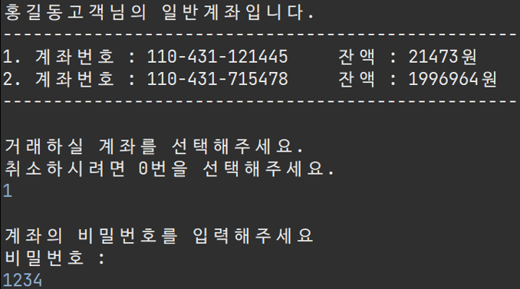
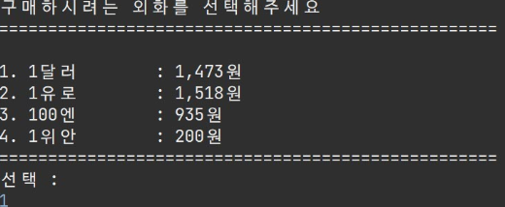
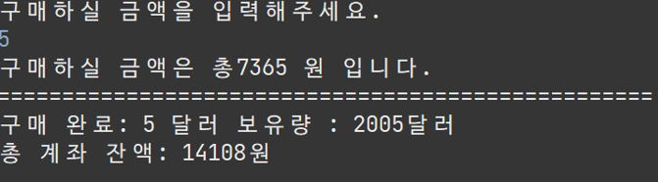
화면구현 – 외환, 구매
외환 구매 – [입력 : 1]
외환 메뉴 – [입력 : 3]
customer.txt
고유번호 ● 이름 ● 아이디 ● 비밀번호 ● 전화번호 ● 가입일

Slide 21
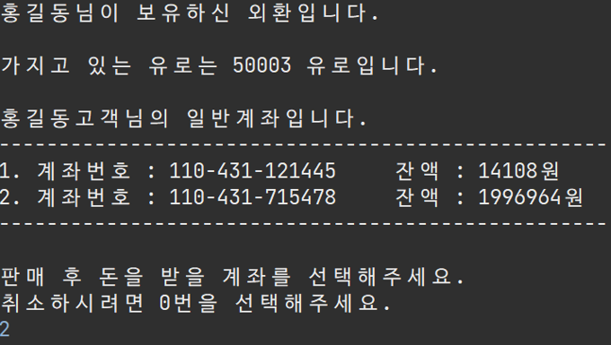
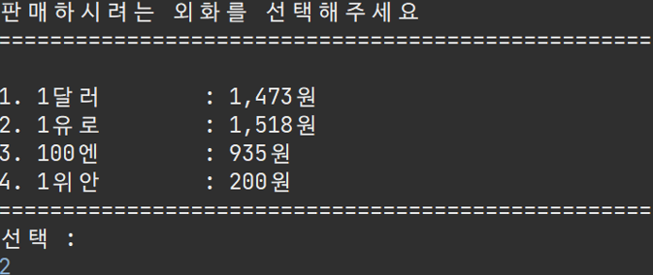
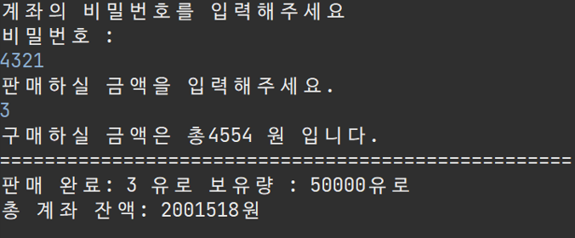
화면구현 – 외환, 판매
외환 구매 – [입력 : 1]
외환 메뉴 – [입력 : 3]
customer.txt
고유번호 ● 이름 ● 아이디 ● 비밀번호 ● 전화번호 ● 가입일

Slide 22
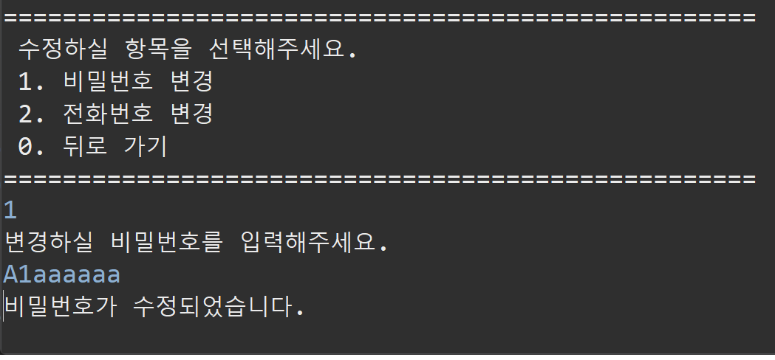
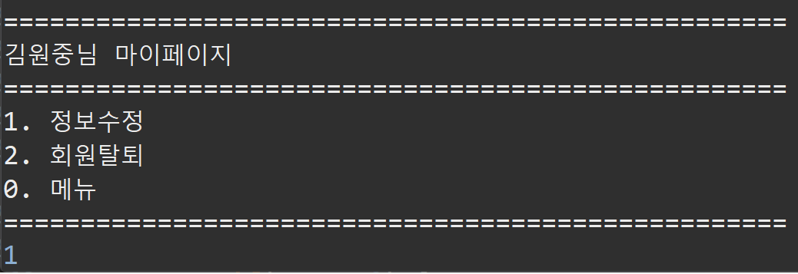
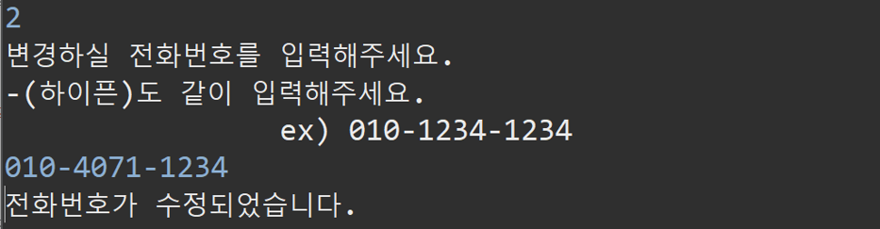
화면구현 – 마이페이지, 정보수정
마이페이지 메뉴 – [입력 : 1]
로그인 메뉴 – [입력 : 5]
외환 메뉴 – [입력 : 2]
마이페이지 메뉴 – [입력 : 2]
customer.txt
고유번호 ● 이름 ● 아이디 ● 비밀번호 ● 전화번호 ● 가입일

Slide 23
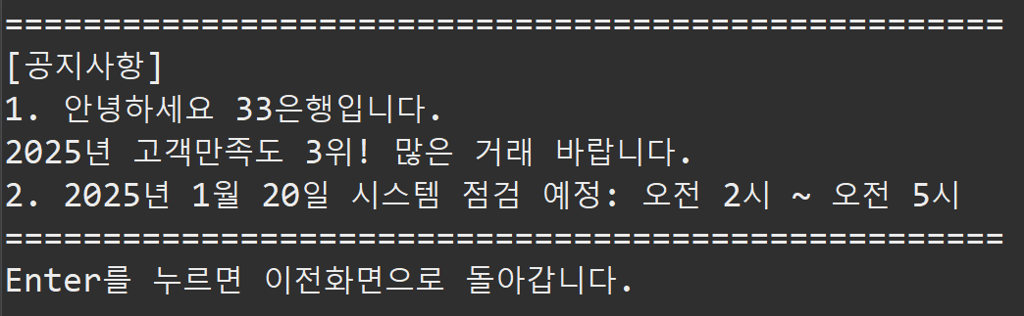
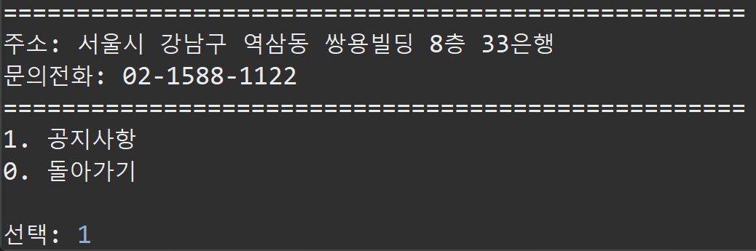
화면구현 – 고객센터
로그인 메뉴 – [입력 : 6]
고객센터 메뉴 – [입력 : 1]
customer.txt
고유번호 ● 이름 ● 아이디 ● 비밀번호 ● 전화번호 ● 가입일

Slide 24
감사합니다

